Slide 1

Hláska Z
VY_32_INOVACE_3B_12
Číslo projektu: CZ.1.07/1.4.00/21.1101
Sada 3B
Čtení
MŠ, ZŠ a PrŠ Trhové Sviny

Slide 2
Identifikátor materiálu: III/2 Inovace a zkvalitnění výuky prostřednictvím ICT, 12
Anotace | Žáci procvičují učivo: Hláska Z. Na prvním pracovním listu jsou obrázky: zip, zelí, zajíc, zima. U každého obrázku je písmeno Z. Žáci čtou obrázky – co slyšíš na začátku? Další list je určen k procvičení slabik– žáci tvoří dvojice slabik. Následně pak žáci tvoří dvojice slov. Za dokončený úkol si mohou pustit „potlesk“. V poslední části žáci čtou věty a do rámečku přesouvají jednotlivá slova tak, aby byla vytvořena stejná věta. Za dokončený úkol si žáci opět mohou pustit „potlesk“.
Autor Období vytvoření materiálu | Mgr. M. Fixová Leden 2012
Speciální vzdělávací potřeby | ADHD, dyslexie, dysgrafie, dyskalkulie, Autismus, MP
Vzdělávací oblast Vzdělávací obor | Jazyková komunikace Čtení
Druh učebního materiálu | Interaktivní DUM
Druh interaktivity | Využití interaktivní tabule a práce s PC
Cílová skupina | Žák - se středně těžkým mentálním postižením
Stupeň a typ vzdělávání | Základní škola speciální – 1. stupeň,
Typická věková skupina | 6 – 11 let/ 1. – 6. ročník

Slide 3




Z
Z
ZIP
ZELÍ
Z
Z
ZAJÍC
ZIMA

Slide 4

Přiřaď slabiky:
ZA
ZE
VI
SO
ZU
VI
ZA
ZU
SO
ZE

Slide 5
Přiřaď slova:
záda
zametá
zalévá
zalévá
záda
závody
zametá
závody

Slide 6
Přiřaď slova:
poveze
zívá
vozí
zívá
poveze
zavezu
zavezu
vozí

Slide 7
Slož větu:
Zuzana zašije zip.
zašije
.
zip
Zuzana

Slide 8
Slož větu:
Zita sází a zalévá zelí.
zelí
Zita
.
sází
a
zalévá

Slide 9
Zkus to ještě jednou.
Táta doma zatopí.
.
doma
Táta
zatopí

Slide 10
Zkus to ještě jednou.
Nad lesem zapadá .
lesem
.
zapadá
Nad

Slide 11
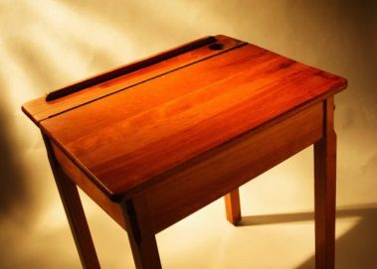

Slož větu:
Líza zametá pod .
Líza
zametá
.
pod

Slide 12
Slož větu:
Aleš a Míša mají závody.
mají
Aleš
závody
.
Míša
a

Slide 13
Zdroje
http://office.microsoft.com/klipart

